Slide 1

LOGO
UI设计展示
第24组

Slide 2
CONTENT
设计思路
实现过程
动效展示

Slide 3
设计思路

Slide 4

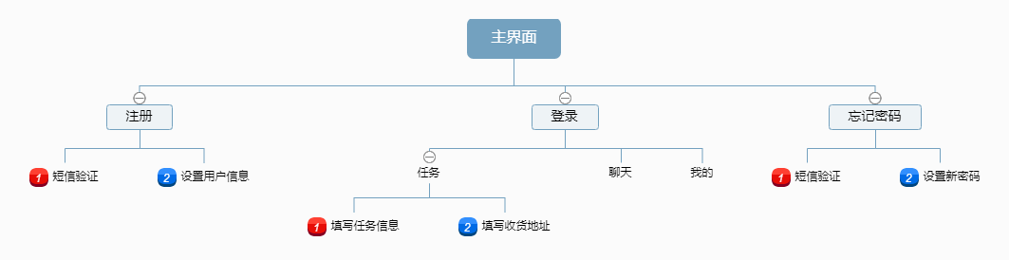
设计思路
设计思路
主界面参照QQ的主界面设计主界面
老用户输入账号密码点击“登录”按钮即可登录
新用户可以点击“新用户注册”注册属于自己的账号
忘记密码的用户可以点击“忘记密码”进行新密码的设置
其余界面按照实现的功能设计对应的界面
一共设计并实现了九个界面

Slide 5
实现过程

Slide 6

主界面的实现
参考QQ的主界面设计，点击进入app后输入用户名和密码及进行登录。
登录按钮根据Button中android:backgroud属性的规则：颜色和不透明度 (alpha) 值以十六进制表示法表示（任何一种颜色的值范围都是 0 到 255(00 到 ff)。对于 alpha，00 表示完全透明，ff 表示完全不透明。android:background的值的格式为”#AARRGGBB”。AA即透明度，R、G、B是红绿蓝三色。每一位均为0–F的十六位数。其中透明度的数值越大，越不透明。因此这里如果想设置透明度为50%的白色的话，可以如上设置），把按钮设置成半透明的天蓝色。
“忘记密码”和“新用户注册”设置成TextView，在实现时使用setClickable()实现TextView控件的可点击，并且设置监听器，实现界面的跳转。

Slide 7
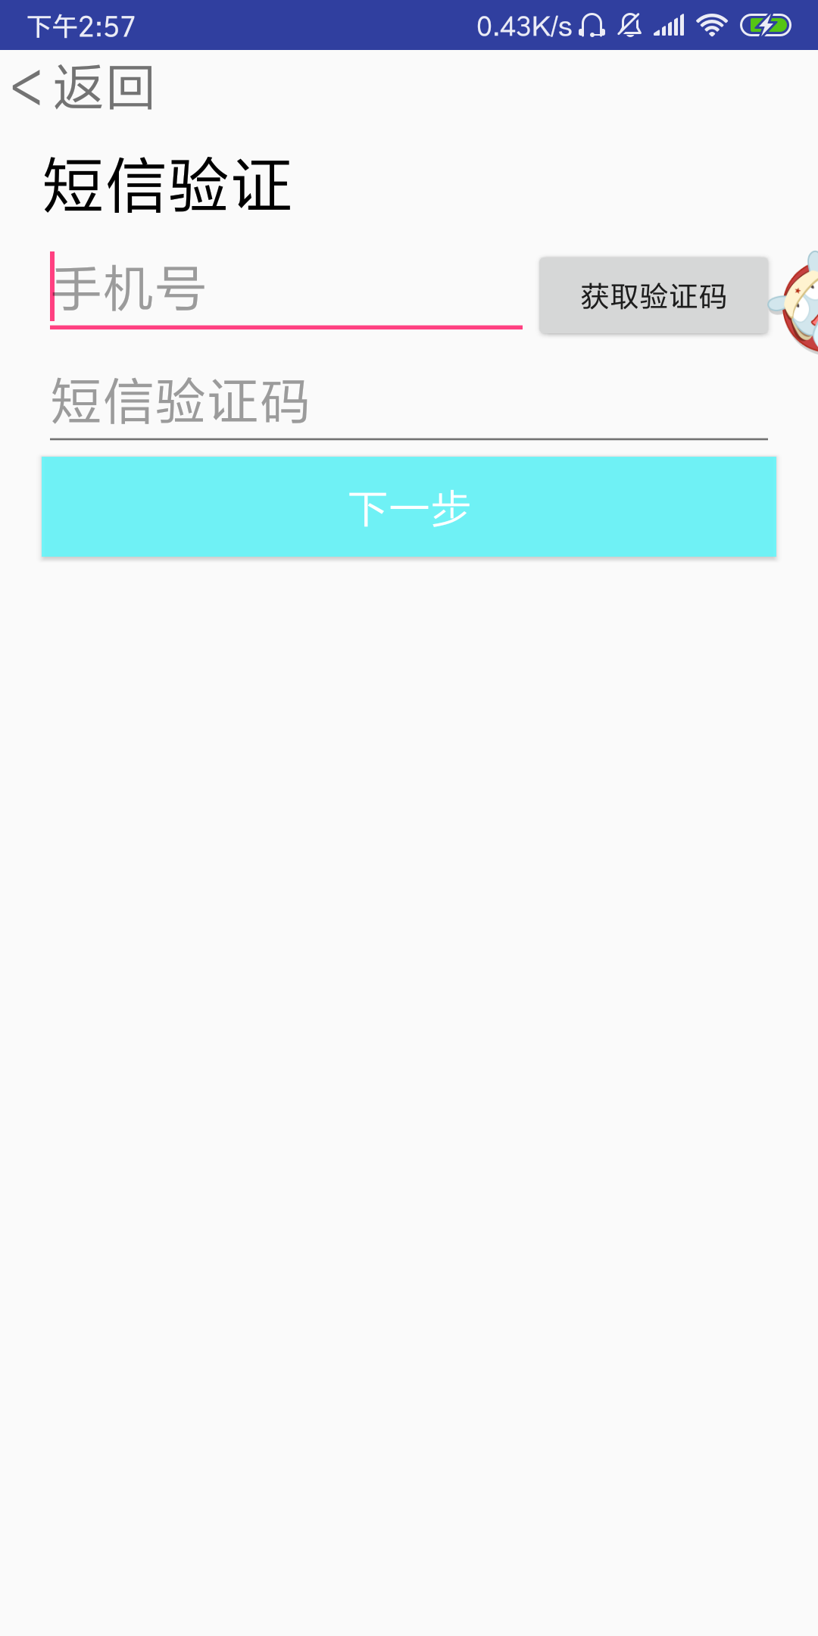
短信验证界面的实现
短信验证需要用于注册新用户和忘记密码后重设密码前验证操作者的身份。界面使用LinearLayout进行布局。使用MobSDK里面的短信验证API——SMS进行app的短信验证。监听两个按钮点击时两个EditText的状态判断是否发送信息。若验证成功后根据界面跳转时的数据传递，判断下一个将要跳转到的是注册中的信息填写界面还是重设密码中的设置新密码的界面。

Slide 8
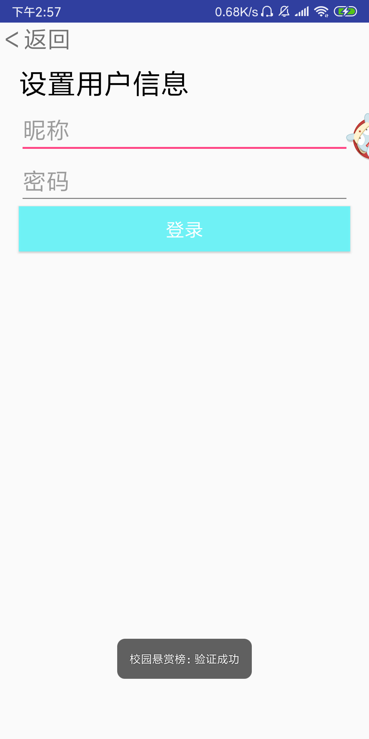
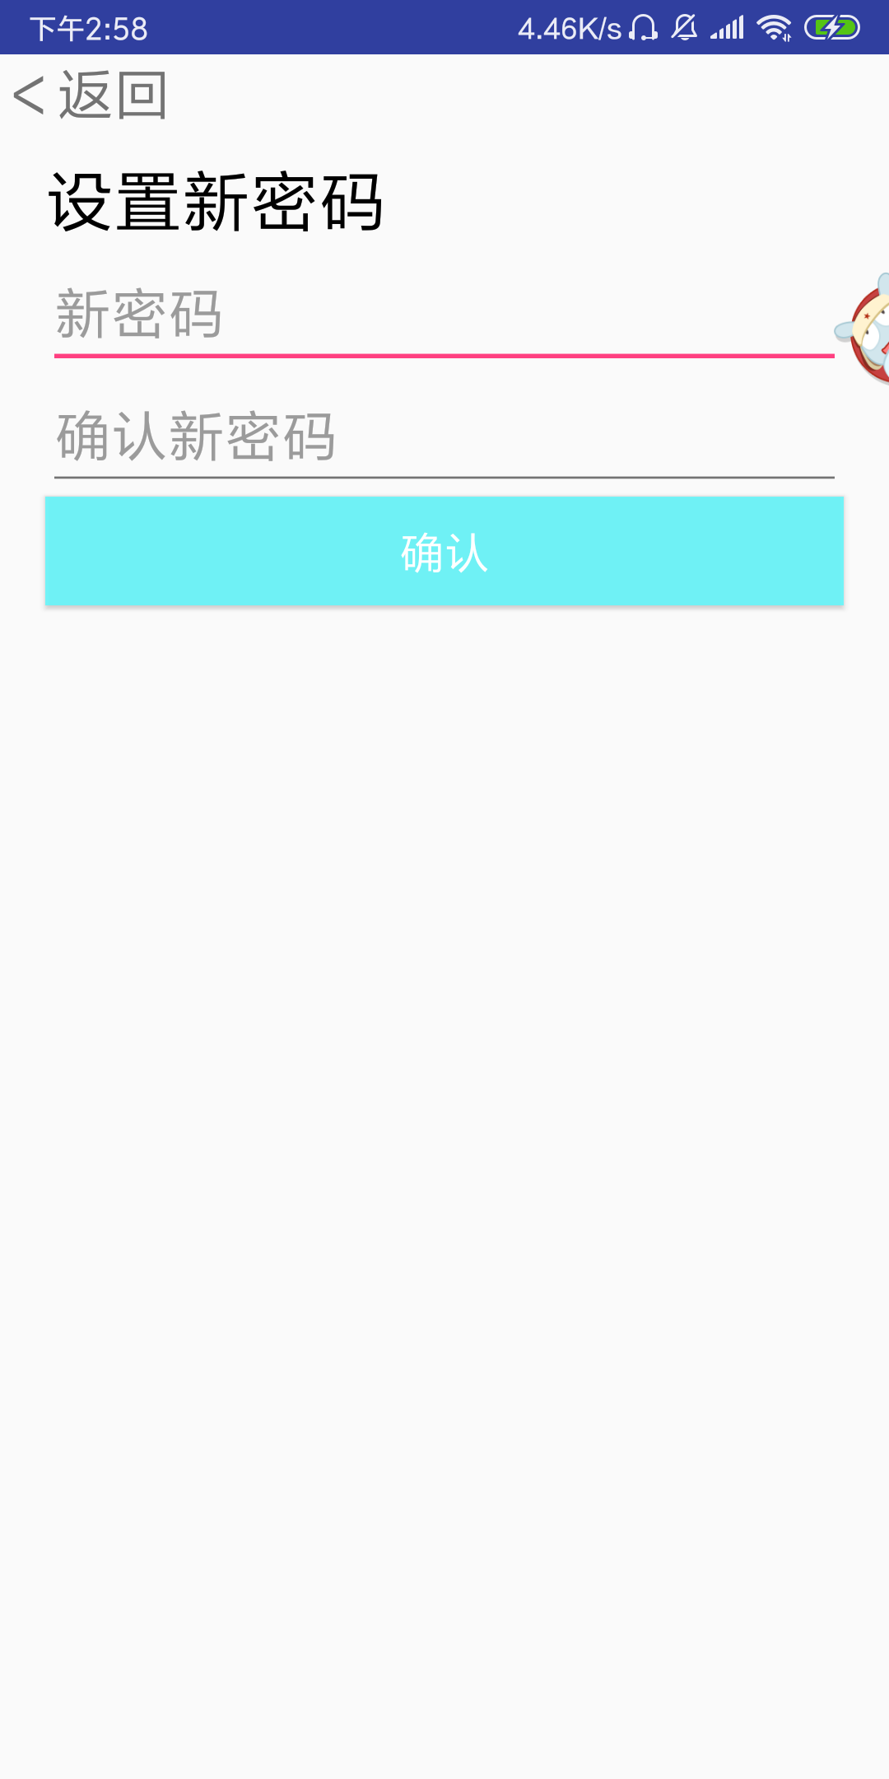
注册用户信息填写界面及密码重置界面
·都采用LinearLayout进行布局
·监听按钮点击事件，把EditText内容写入数据库或是对数据库内的信息进行修改

Slide 9
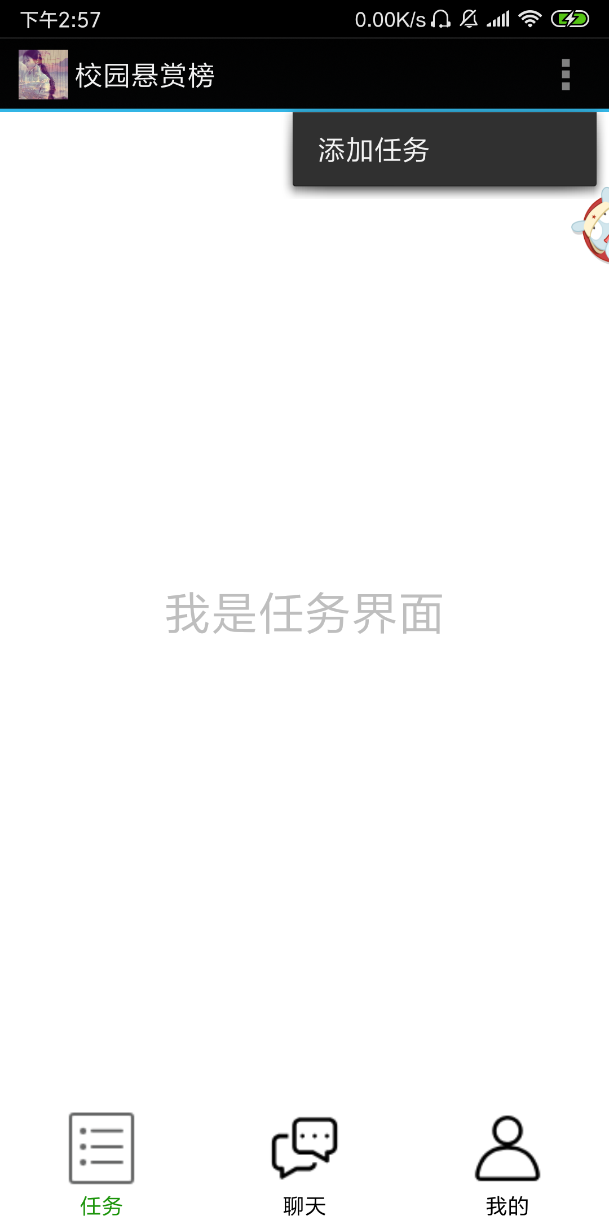
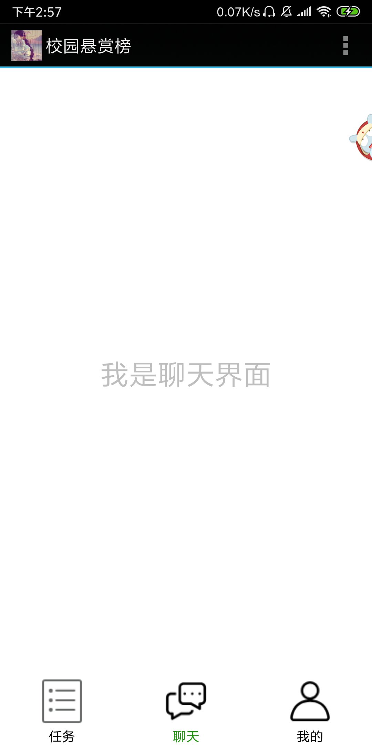
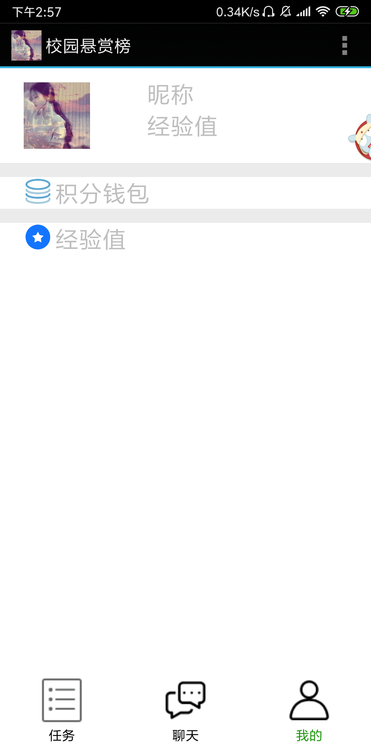
登录后的三个主界面

Slide 10
界面的实现
采用高仿微信的主UI设计方法，界面上部使用ActionBar（一种导航栏）实现，中部使用ViewPager实现可滑动的界面，下部使用LinearLayout嵌套布局。在ActionBar中可以加入按钮，一般来说如果按钮过多会放入右方的overflow中，但是如果设备有菜单功能键，显示隐藏动作的功能将会由Menu菜单功能键实现。所以需要自己配置menu，把ActionBar按钮的showAsAction属性设置成never，则按钮不会出现在ACtionBar上面而只出现在overflow中。中部使用ViewPager时使用适配器让每一个中部能正常显示在想要的位置。

Slide 11
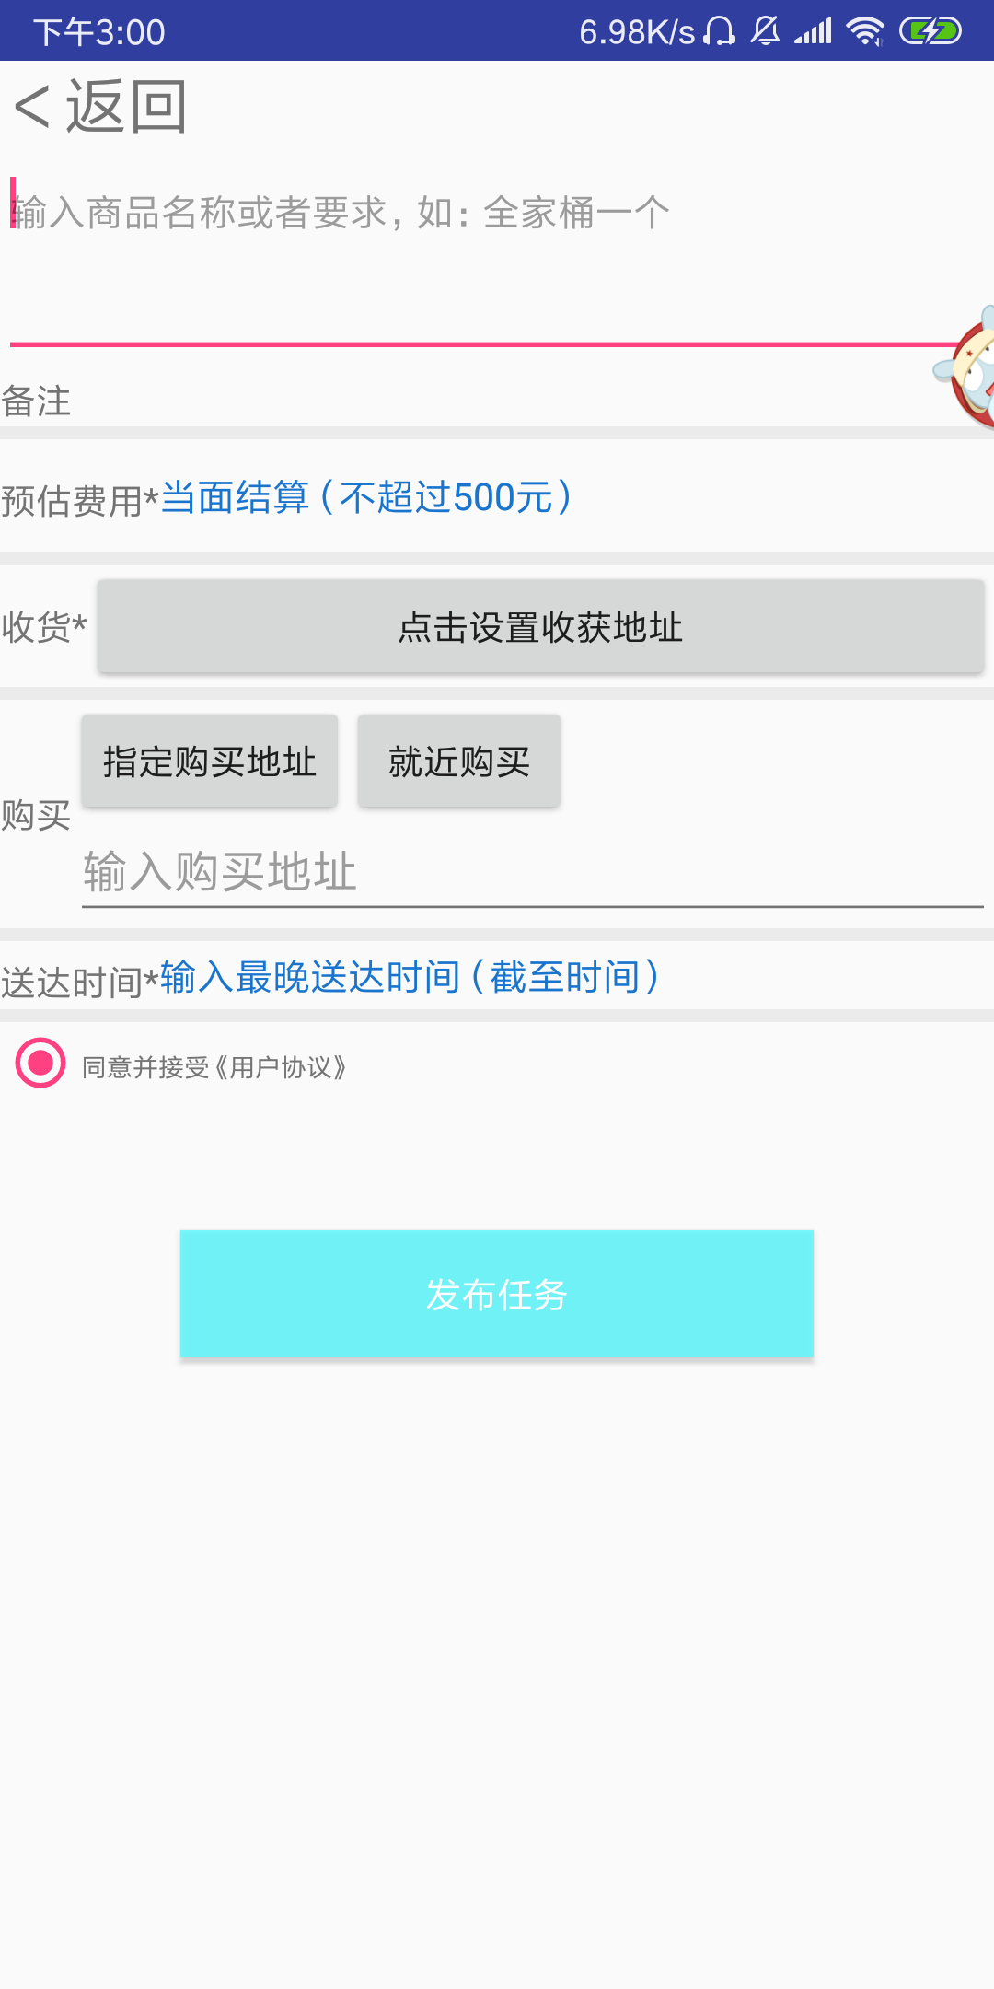
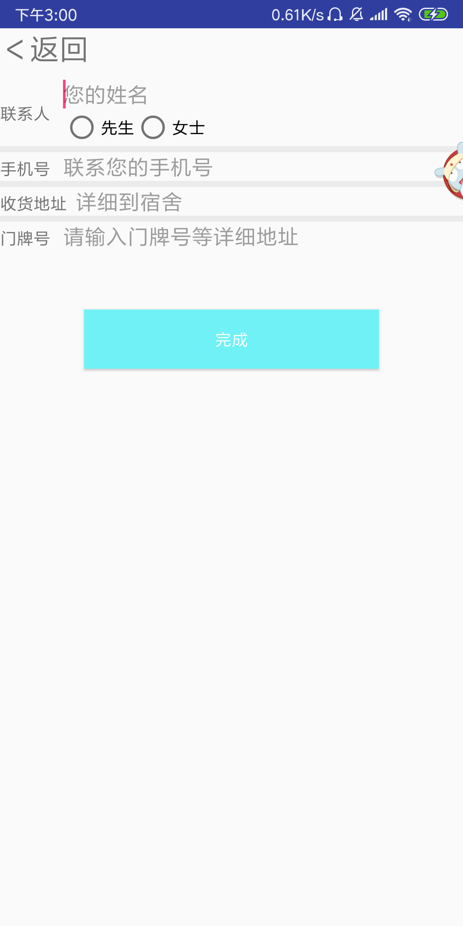
任务填写及地址设置界面
·都采用LinearLayout进行布局
·监听按钮点击事件，最后显示主要的信息在任务界面

Slide 12
动效展示

Slide 13
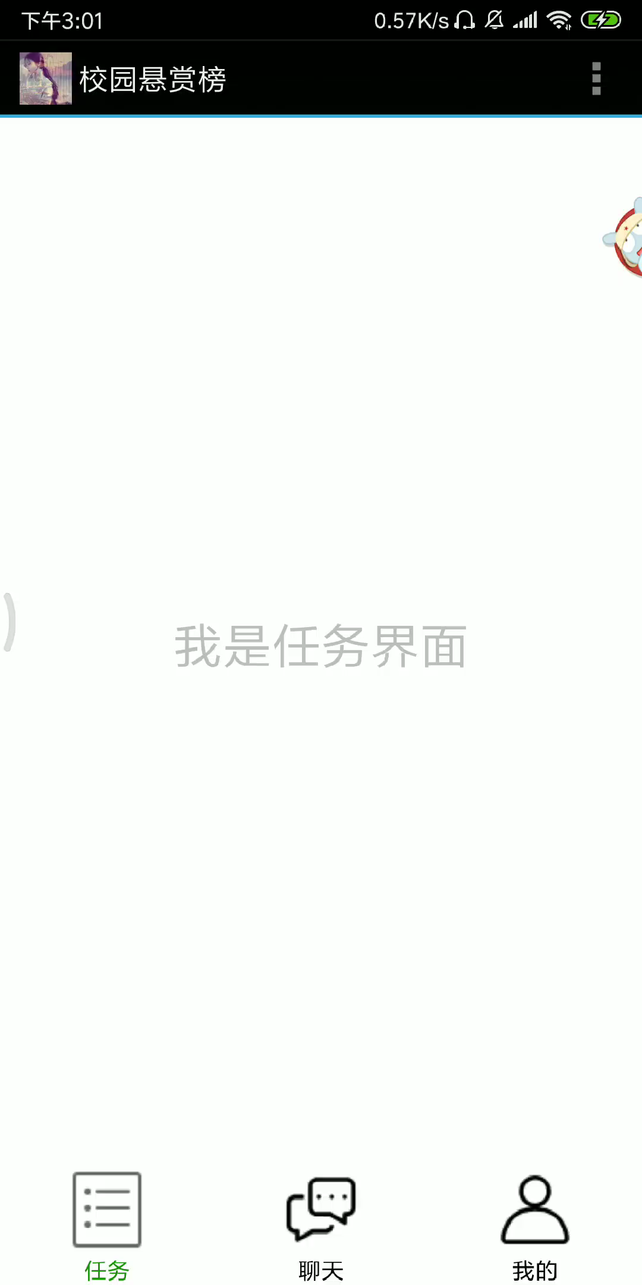
主界面跳转

Slide 14
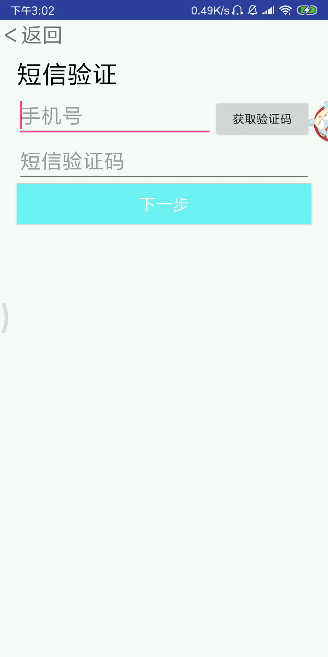
短信验证

Slide 15
THANK YOU

